Slide 1


Slide 2
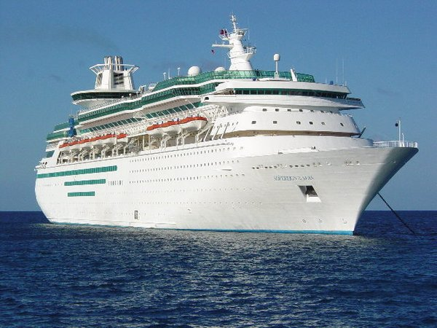
VA NAVEGANDO UN BARCO DE PASAJEROS POR ALTA MAR,

Slide 3
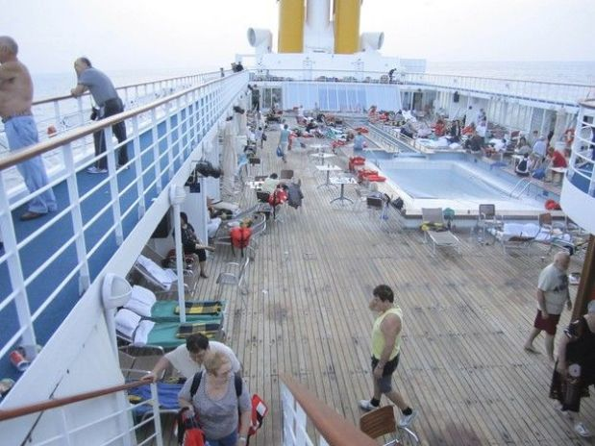
EN CUBIERTA VAN VARIAS PERSONAS ENTRE ELLAS UN MEDICO,

Slide 4
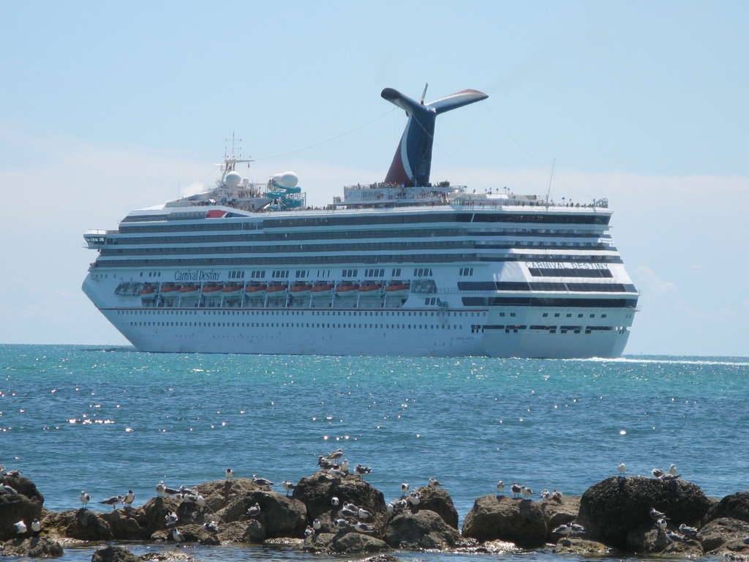
VIENE UNA SEÑORA Y LE DICE AL MEDICO, SEÑOR DOCTOR ,DEME USTED ALGO QUE ME MAREO, LE DICE EL DOCTOR, !!NADA SEÑORA !! ESO SE CURA AHORA MISMO,

Slide 5
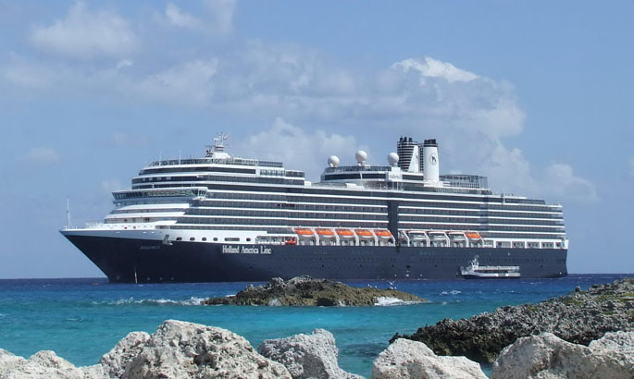
¡! MARINERO, TRAIGAME UN VASO DE AGUA SALADA!! TOMA VASO DE AGUA SALADA,

Slide 6
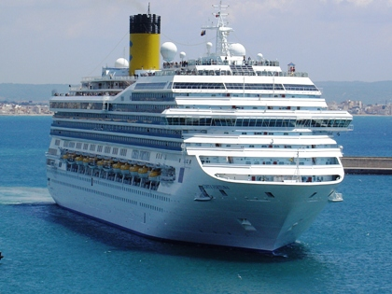
DE REPENTE VIENE OTRO SEÑOR, Y DICE, SEÑOR DOCTOR, QUE ME MAREO, QUE PAREN ESTO, Y ME VOY ANDANDO, ¡! NADA HOMBRE!! VASO DE AGUA SALADA.

Slide 7
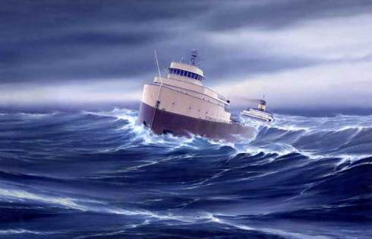
DE PRONTO SE PREPARA UNA MANEJADILLA, UNA OLA BARRE LA CUBIERTA, Y EL MEDICO, AL AGUA,

Slide 8
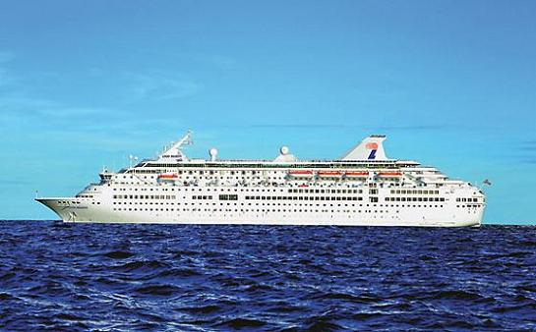
UN MARINERO QUE LO VE GRITA, ¡!HOMBRE AL AGUA, HOMBRE AL AGUA!!,

Slide 9
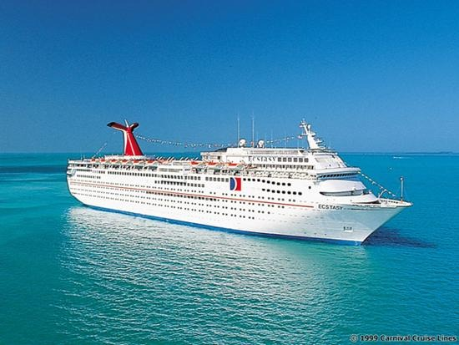
Y DICE UN HIPPIE QUE HABIA POR ALLI, DEJARLO, QUE HA IDO A LA BOTICA.

Slide 10
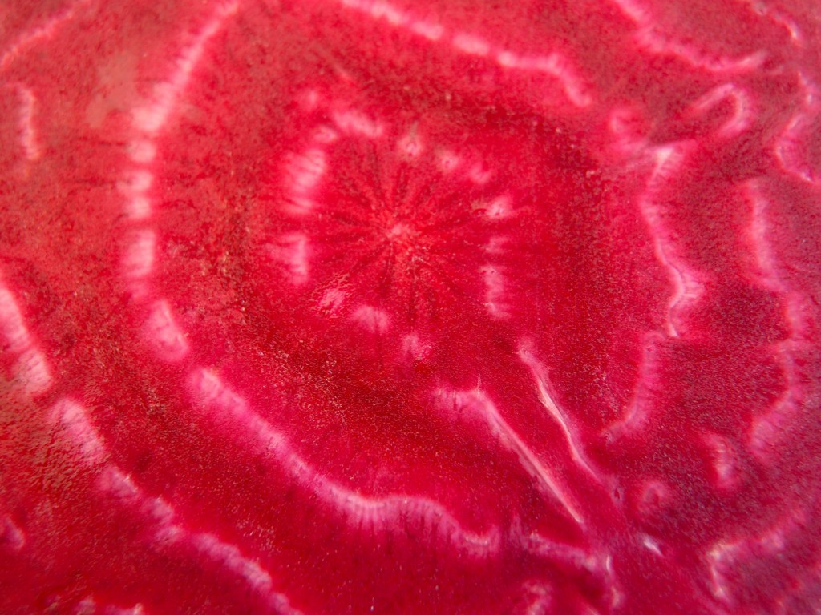

JAJAJAJAJAJAJA
FIN

Slide 11



Accede a la sección que desees desde aquí:
Propia Creación
De la Red
Dedicatorias | Fechas Especiales | Graciosos
Historia y Arte | Lugares | Musicales
Naturaleza y Ciencias | Política | Reflexión
Religiosos | Románticos | Salud
Dedicatorias | Fechas Especiales | Graciosos
Historia y Arte | Lugares | Musicales
Naturaleza y Ciencias | Política | Reflexión
Religiosos | Románticos | Salud
Si deseas recibir pps periódicamente en tu correo electrónico subscríbete aquí:

